Slide 1


CURSO DE EXCEL AVANZADO
CENTRO DE FORMACIÓN INTEGRAL CERFOM LIMITADA
76.988.274-K
DEPARTAMENTO DE DOCENCIA
CALAMA

Slide 2


Slide 3
TABLA DE CONTENIDOS
1
Funciones y Fórmulas Avanzadas
2
Gestión de Datos
3
Análisis de Datos
4
Automatización con Macros

Slide 4

FUNCIONES Y FÓRMULAS AVANZADAS

Slide 5

Introducción
Microsoft Excel es una de las herramientas más potentes para el análisis de datos y la automatización de procesos en diversas áreas profesionales. Mientras que los niveles básicos e intermedios permiten trabajar con funciones y herramientas fundamentales, Excel avanzado lleva el uso de la aplicación a un nivel superior mediante el uso de funciones complejas, análisis de datos avanzados y automatización con macros.

Slide 6
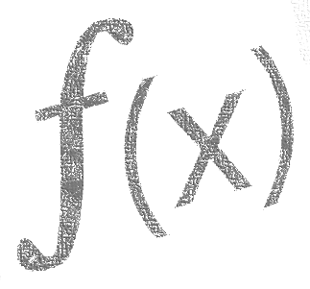
Formulas
Se puede asignar una fórmula a una celda y Excel calcula el resultado. Una fórmula es una combinación de números constantes, referencias a celdas, operaciones aritméticas y/o funciones cuyo resultado aparece en la celda donde se crea la fórmula

Slide 7
Pasos para Hacer Formulas
Todas las fórmulas comienzan con el signo igual =
Podemos utilizar los operadores matemáticos
  (^) Potencia
  (*) Multiplicación
  (/) División
  (+) Suma
  (-) Resta
No hay Limites podemos involucrar en una formula cuantos valores sean necesarios.
El paréntesis establece prioridad y los cálculos se realizan de adentro hacia afuera y de izquierda a derecha.
No podemos hacer una formula en una celda que esta involucrada en la formula (error referencia circular)

Slide 8
Función
Una función es un cálculo que Excel ya conoce y le asignó un nombre por ejemplo la función para sumar se llama suma. Es una tarea automática predeterminada.
Una función es una fórmula predefinida que realiza un cálculo específico o una operación sobre los datos en una hoja de cálculo.
Las funciones en Excel están diseñadas para ahorrar tiempo y mejorar la precisión al realizar tareas comunes de cálculo y análisis de datos.
Una FUNCIÓN en Excel es una fórmula que viene predefinida, la cual facilita el proceso de formulación y desarrollo de cálculos complejos
Esto permite realizar cálculos más rápidos y elimina la posibilidad de equivocarse al escribir una fórmula

Slide 9
Sintaxis de una Función
Las funciones en Excel tienen la siguiente sintaxis general
=nombrefuncion(argumento1;argumento2;…)
=nombrefuncion(argumento1;argumento2;[argumento3])
=nombrefuncion(argumento)
=nombrefuncion()

Slide 10

Extender o rellenar fórmulas
Para extender o rellenar una celda de manera automática, posicionamos el mouse en la esquina inferior derecha de la celda que tiene la fórmula que queremos extender. El puntero cambiará a una cruz negra y arrastramos hacia abajo o arriba, izquierda o derecha según corresponda

Slide 11
Referencia
En Excel las columnas están representadas por letras y las filas por números la intersección entre una fila y una columna se conoce con el nombre de celda.
Se hace referencia a la celda indicando primero su columna luego su fila ejemplo A1.
Una referencia identifica a una celda (o rango de celdas) de manera única en Excel. Las referencias son como direcciones dentro de un libro de Excel que permitirán a las fórmulas encontrar cualquier celda y obtener su valor para utilizarlo en los cálculos.

Slide 12
Referencia Relativa
Una referencia relativa es un tipo de referencia de celda que se ajusta automáticamente cuando se copia o se mueve una fórmula a diferentes celdas.
En una referencia relativa, la letra de la columna y el número de fila se ajustan según la posición relativa de la celda donde se encuentra la fórmula. Esto permite que la fórmula sea flexible y se aplique a diferentes ubicaciones en la hoja de cálculo sin necesidad de editar manualmente las referencias.

Slide 13
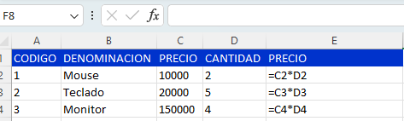

Slide 14
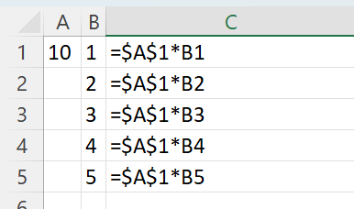
Referencia absoluta
Una referencia absoluta es una referencia en la fórmula que no cambia cuando se copia a otra celda. Al utilizar referencias absolutas la dirección de la celda se mantiene cuando es copiada a otras celdas

Slide 15
Referencia Mixta
Una referencia combinada o mixta es una referencia en la fórmula, que no cambia la fila o la columna cuando se copia a otra celda. Al utilizar referencias combinada la dirección de la celda mantiene su fila o columna cuando es copiada a otras celdas.

Slide 16
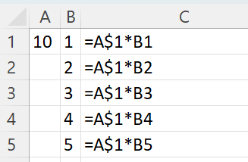

Slide 17
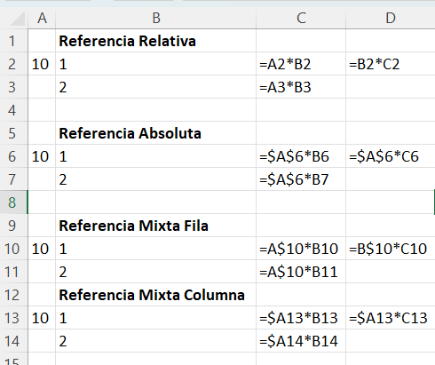
Referencias
Referencias Relativas
Ejemplo : A1
Referencias Absolutas
Ejemplo : $A$1
Referencias Mixta
Ejemplo : $A1 Columna
Ejemplo : A$1 Fila

Slide 18

Auditoría de Fórmulas en Excel
La auditoría de fórmulas en Excel es una herramienta que permite analizar, depurar y corregir errores en las fórmulas de una hoja de cálculo. Es especialmente útil cuando se trabaja con fórmulas complejas y se necesita verificar su precisión.

Slide 19
Auditoría de Fórmulas en Excel
Rastrear Precedentes : Muestra flechas azules que indican qué celdas afectan a la fórmula seleccionada.
Rastrear Dependientes: Muestra flechas azules que indican qué celdas dependen de la fórmula seleccionada.
Mostrar Fórmulas: Permite ver todas las fórmulas de la hoja, en lugar de los resultados.
Evaluar Fórmula: Permite analizar paso a paso cómo Excel calcula una fórmula.
Comprobación de Errores: Identifica errores comunes en fórmulas y sugiere correcciones.
Quitar Flechas: Elimina las flechas de rastreo de precedentes y dependientes.

Slide 20
Funciones de fecha y hora
Las funciones de fecha y hora permiten trabajar con y analizar datos relacionados con fechas y horas. Ejemplos incluyen HOY, AHORA, FECHA, y DIA
Las funciones de fecha y hora permiten trabajar con y analizar datos relacionados con fechas y horas. Ejemplos incluyen HOY, AHORA, FECHA, y DIA
HOY() → Devuelve la fecha actual sin la hora.
AHORA() → Devuelve la fecha y la hora actual.
DÍA(fecha) → Devuelve el día del mes de una fecha.
MES(fecha) → Devuelve el número del mes de una fecha.

Slide 21
AÑO(fecha) → Devuelve el año de una fecha.
DIASEM(fecha, tipo) → Devuelve el día de la semana (1=D, 2=L…)
FECHA(año, mes, día) → Crea una fecha con valores específicos.
DIAS(fecha_final, fecha_inicial) → Calcula la cantidad de días entre dos fechas.
DIAS.LAB(fecha_inicial, fecha_final, [festivos]) → Calcula los días hábiles entre dos fechas
SIFECHA(fecha_inicial, fecha_final, "unidad") → Calcula diferencias en años, meses o días.

Slide 22
Funciones de búsqueda y referencia
Las funciones de búsqueda y referencia en Excel permiten encontrar y extraer información dentro de una hoja de cálculo, facilitando el manejo de grandes volúmenes de datos.
BUSCARV(valor_buscado, tabla, columna, [coincidencia]) : Busca un valor en la primera columna de una tabla y devuelve un dato de otra columna en la misma fila.
BUSCARH(valor_buscado, tabla, fila, [coincidencia]) : Funciona igual que BUSCARV, pero busca en filas en lugar de columnas

Slide 23
BUSCAR(valor_buscado, vector_busqueda, vector_resultado): Busca un valor en un rango ordenado y devuelve un dato correspondiente en otro rango.
ÍNDICE(matriz, fila, [columna]) : Devuelve el valor en la fila 3, columna 2 del rango A2:C10.
COINCIDIR(valor_buscado, rango, [tipo]) : Devuelve la posición de un valor dentro de un rango
BUSCARX(valor_buscado, vector_busqueda, vector_resultado, [si_no_encontrado]) : Versión mejorada de BUSCARV y BUSCARH, permite buscar en cualquier dirección y manejar errores.
INDIRECTO(ref_texto, [a1]) : Convierte un texto en una referencia de celda.
TRANSPONER(rango) : Convierte filas en columnas y viceversa

Slide 24
Función buscar v
Ejemplo: Vamos a crear una pequeña hoja en la que según el código de un artículo nos devuelva la descripción de este dependiendo de una lista. Para ello primero de todo necesitaremos una tabla de valores. Imaginemos que la introducimos a partir de la celda A5 donde escribiremos el primer código, por ejemplo X-1. En la celda B5 la descripción: Mouse. En la celda A6 escribiremos X-2 y en la B6: Notebook... y así todos los valores que queramos.

Slide 25
Lo que desearemos es que el usuario de esta hoja introduzca un código en la celda A1 y automáticamente en la celda A2 aparezca la descripción que depende del código. Para ello solamente tendremos que escribir la función siguiente en la celda A2. =BUSCARV(A1;A5:B8;2;FALSO)
Explicaremos detenidamente los argumentos de esta función para terminar de entender el funcionamiento. En esta función buscamos el valor de la celda A1, dentro de la matriz A5:B8, recuerda que Excel busca primero por la primera columna. Como resultado nos mostrará lo que encuentre en la segunda columna de la fila del valor encontrado.

Slide 26
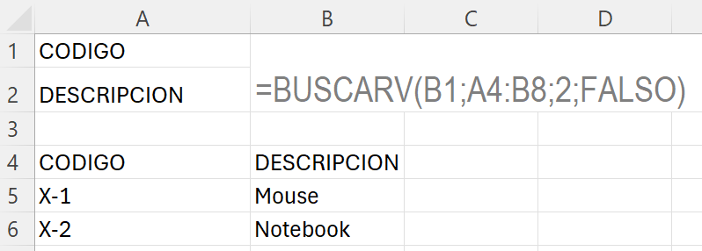

Slide 27
Funciones lógicas
Las funciones lógicas en Excel permiten evaluar condiciones y devolver resultados según si son VERDADERO o FALSO. Son fundamentales para la toma de decisiones automatizada en hojas de cálculo.
La función SI evalúa una condición y devuelve un valor si es VERDADERO y otro si es FALSO.
Función SI Anidado Permite evaluar múltiples condiciones dentro de una sola función SI.
Y → Evalúa si todas las condiciones son verdaderas.
O → Evalúa si al menos una de las condiciones es verdadera.
NO → Invierte el valor lógico de una condición.

Slide 28
Función lógica si
La función SI es una de las funciones más populares y útiles de Excel. Permite realizar comparaciones lógicas entre un valor y un resultado esperado, y devolver un valor diferente en función del resultado de la comparación. Es decir, te permite tomar decisiones en base a los datos de tu hoja de cálculo.
Es capaz de escoger entre dos opciones de solución y entregar un resultado. Primero analiza una condición dada y dependiendo de si esta se cumple o no, ejecuta una acción u otra.

Slide 29
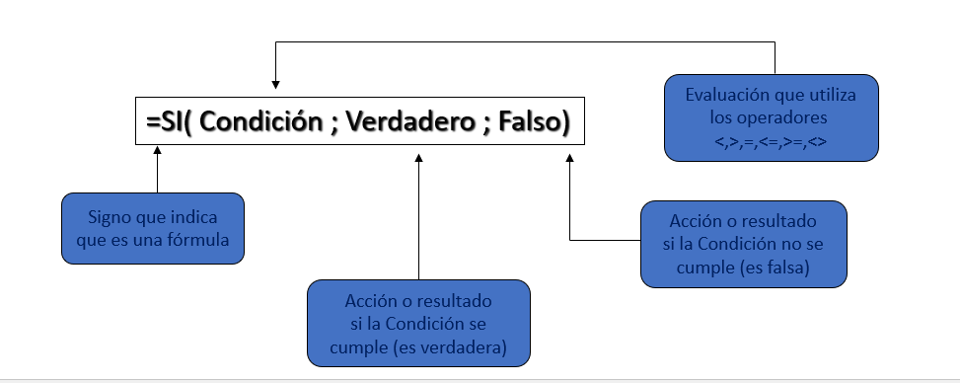

Slide 30
Función SI anidadas
Las funciones anidadas en Excel son aquellas en las que una función se encuentra dentro de otra función como parte de sus argumentos. Esto se utiliza para realizar cálculos más complejos que requieren múltiples niveles de evaluación. Las funciones anidadas permiten combinar varias funciones en una sola fórmula para obtener el resultado deseado.
Ejemplo: podrías tener una situación en la que necesitas clasificar tres estados
código = 1 esta Bueno
código = 2 esta Regular
código = 3 esta Malo

Slide 31
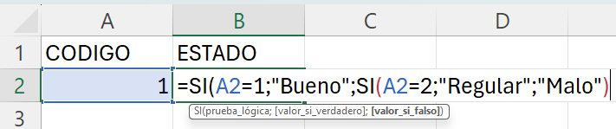
Aquí es donde las funciones anidadas pueden ser útiles, porque se tiene dos o más condiciones a cumplir.

Slide 32
Función y/o
La función Y en Excel es una función lógica que se utiliza para evaluar múltiples condiciones y devolver un valor verdadero (V) o falso (F) en función de si todas las condiciones son verdadera
V Y V = V
V Y F = F
F Y V = F
F Y F = F
V O V = V
V O F = V
F O V = V
F O F = F

Slide 33
Si Anidado con y
=SI(LOGICA;VERDADERO;FALSO)
=Y(LOGICA1;LOGICA2;…) VERDADERO
FALSO

Slide 34
Funciones Texto
Las funciones de texto en Excel permiten manipular, modificar y analizar datos alfanuméricos dentro de una hoja de cálculo. Son útiles para limpiar información, extraer partes de un texto y combinar valores de diferentes celdas.
MAYUSC(texto) → Convierte todo el texto en mayúsculas
MINUSC(texto) → Convierte todo el texto en minúsculas.
NOMPROPIO(texto) → Convierte la primera letra de cada palabra en mayúscula.
IZQUIERDA(texto, número_de_caracteres) → Extrae caracteres desde el inicio del texto.
DERECHA(texto, número_de_caracteres) → Extrae caracteres desde el final del texto.
EXTRAE(texto, posición_inicial, número_de_caracteres) → Extrae una parte del texto a partir de una posición específica.

Slide 35
Funciones Texto
LARGO(texto) → Devuelve el número de caracteres (incluye espacios).
ESPACIOS(texto) → Elimina los espacios extras dentro del texto.
SUSTITUIR(texto, texto_viejo, texto_nuevo, [ocasión]) → Reemplaza un texto dentro de una celda.
REEMPLAZAR(texto, posición_inicial, número_de_caracteres, texto_nuevo) → Sustituye parte de un texto según su posición.
CONCATENAR(texto1, texto2, ...) → Une varios textos en una sola celda.
CONCAT(texto1, texto2, ...) →(Versión mejorada de CONCATENAR).
UNIRCADENAS(separador, ignorar_vacíos, texto1, texto2, ...) → Une múltiples textos con un separador.
HALLAR(texto_buscado, texto, [inicio]) → Encuentra la posición de una palabra dentro de un texto (distingue mayúsculas/minúsculas).

